Slide 1
Révision du plan de répartition du secteur Carignan/Chambly 2024-2025
Consultation publique
4 octobre 2023

Slide 2
À propos
de l’INM
L'action de l'INM a pour effet d'encourager la participation citoyenne et de contribuer au développement des compétences civiques, au renforcement du lien social et à la valorisation des institutions démocratiques.
L'équipe de l'INM est animée par la conviction que la participation citoyenne renforce la démocratie.
www.inm.qc.ca
L'INM est une organisation indépendante et non partisane qui a pour ambition d'accroître la participation des citoyennes et des citoyens à la vie démocratique.

Slide 3
Charte de participation INM
Écoute Maintenir son attention sur la personne qui s’exprime, prendre connaissance des objectifs visés par l’activité et assurer une présence active;
Participation Oser prendre la parole et intervenir de manière brève et directe afin que toutes et tous bénéficient d’un temps de parole adéquat en se souciant d’une pleine participation de toutes et tous;
Respect Maintenir le respect tout au long des échanges. Si utile au débat, remettre en question les idées, et non les personnes;
Ouverture Accueillir la diversité des perspectives et chercher à faire évoluer son propre point de vue;
Responsabilisation Contribuer à créer un espace d’échange sécuritaire pour toutes les personnes présentes autour de la table, peu importe leurs caractéristiques et leurs différences.

Slide 4
Constats dans le secteur Carignan/Chambly
Enjeux d’espace dans différentes écoles (Carignan-Salières, Madeleine-Brousseau et de la Passerelle)
Situation actuelle qui ne permet pas de favoriser un milieu de vie scolaire adéquat
Prévision d’ajout d’élèves 4 ans dans nos écoles du secteur
Notes:
Annie

Slide 5
Contexte
Octroi d’une nouvelle école par le MEQ pour le secteur regroupant les villes de Carignan et de Chambly
Octroi d’un terrain par la ville de Carignan
Le statu quo n’est pas possible.
Notes:
Annie

Slide 6
Qu’est-ce qu’un plan de répartition?
Identification des rues associées à chacune des écoles
École secteur
Mesures transitoires prévues dans la Politique relative à l’admission et à l’inscription des élèves
Notes:
Ondine

Slide 7
Orientations pour la révision d’un plan de répartition
Favoriser la stabilité d’affectation des élèves
Viser la mise en place d’un plan de répartition des élèves pour la plus longue durée possible
Rechercher l’équilibre quant au nombre d’élèves appartenant à chacune des écoles en tenant compte de leur capacité d’accueil
Favoriser le plus grand nombre de marcheurs, lorsque possible
Limiter le morcellement de territoire
Notes:
Ondine

Slide 8
Démarche réalisée
Consultation auprès :
des directions du secteur de Carignan/Chambly
des membres des conseils d’établissement
Échanges avec les villes
Consultation de la population
Notes:
Ondine

Slide 9
Éléments considérés dans la démarche
Nombre d’élèves réels par école en date du 7 juin 2023
Prévision des élèves du MEQ
Classes d’enseignement spécialisé
Ajout des classes préscolaires 4 ans
Capacité d’accueil
Notes:
Andrée

Slide 10
Portrait des élèves 2023-2024 en date du 7 juin 2023
École | Capacité d’accueil | Locaux utilisés 2023-2024 | Dépassement de la capacité
Carignan-Salières | 28* (sans les 6 modulaires) | 34 (6 modulaires) | 6
De Bourgogne | 27 | 26
de la Passerelle | 17 | 19 | 2
De Salaberry | 17 | 15
du Parchemin | 14 | 14
Jacques-De Chambly | 15 | 15
Madeleine-Brousseau | 27 | 28 | 1
Sainte-Marie | 30 | 30
Total | 175 | 181

Slide 11
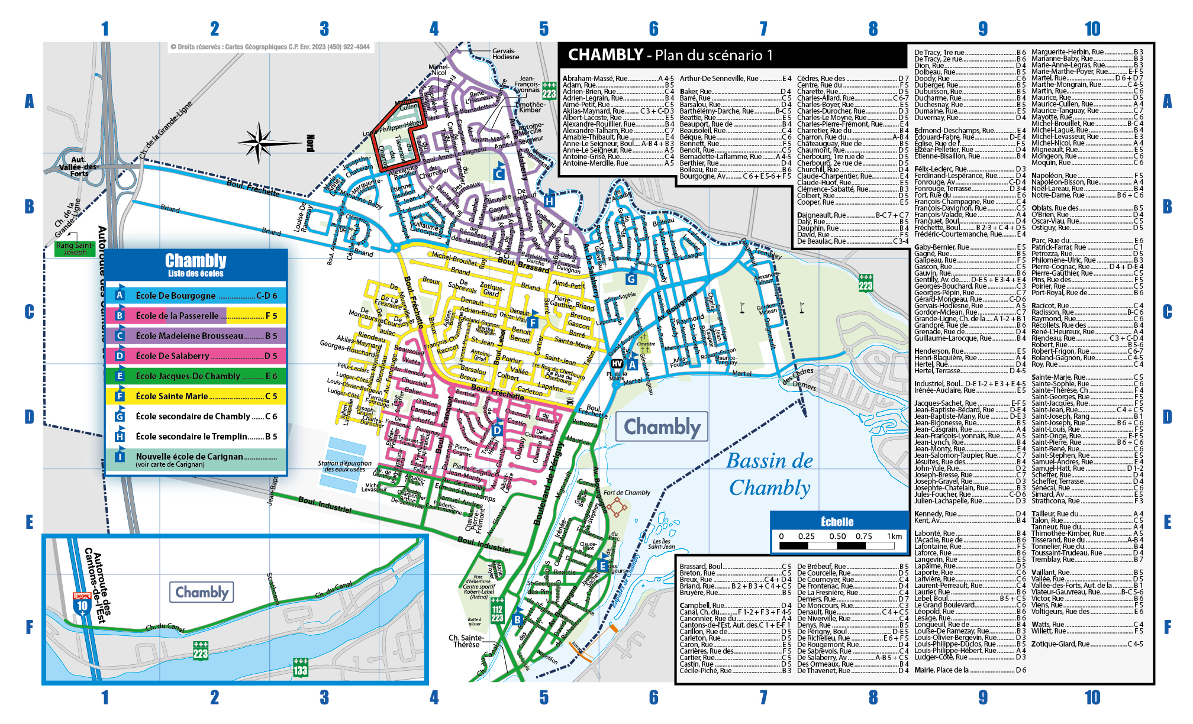

Slide 12
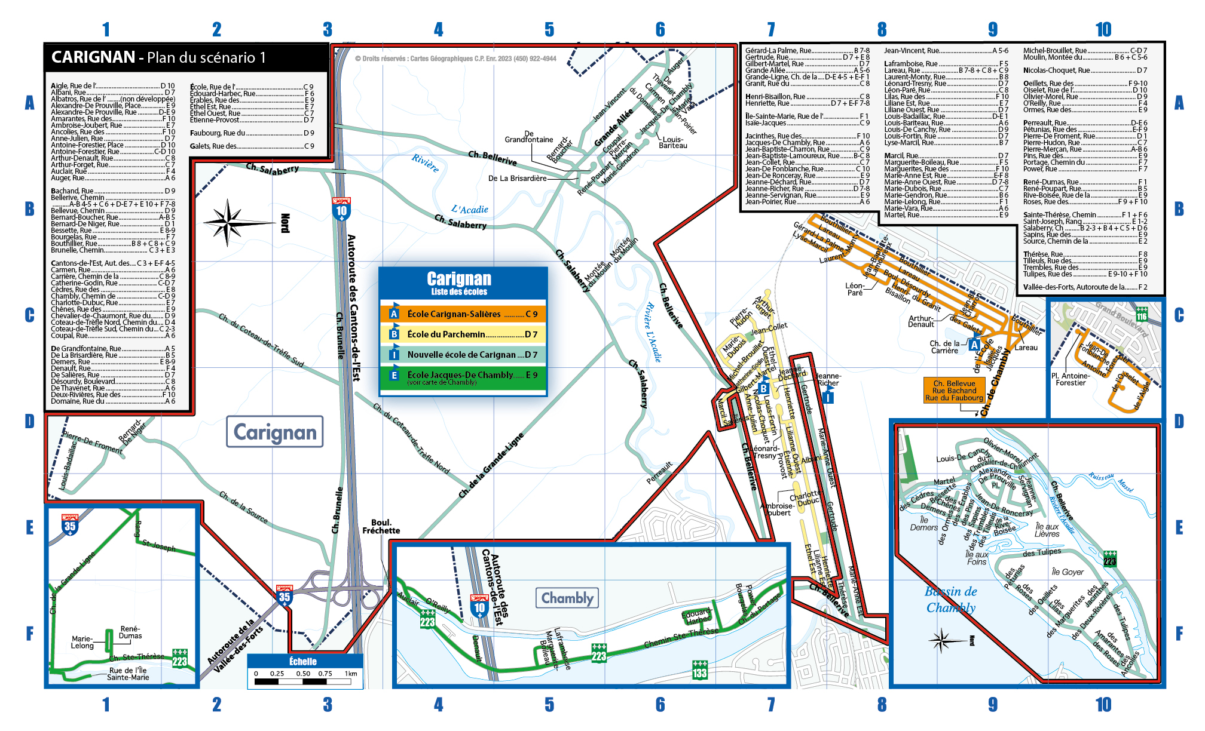

Slide 13
Scénario 1 – 2024-2025
90 % des élèves restent associés à la même école secteur (388 élèves déplacés)
3 écoles ciblées par un changement à leur plan de répartition actuel
Maintien de l’école dédiée au préscolaire (de la Passerelle)
Respect de la capacité d’accueil pour toutes les écoles
Les écoles de Carignan ont des classes disponibles (projets immobiliers)
23 classes sur 32 sont utilisées à la nouvelle école
Augmentation du nombre de classes de préscolaire 4 ans

Slide 14
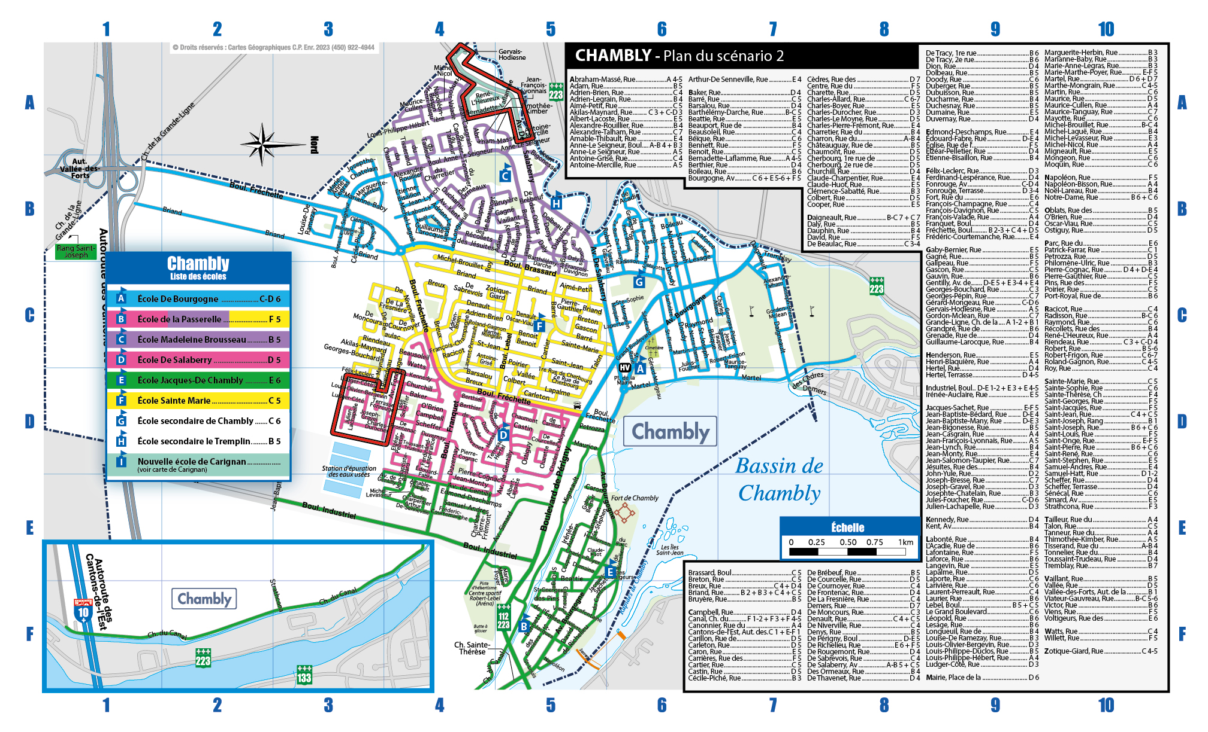

Slide 15
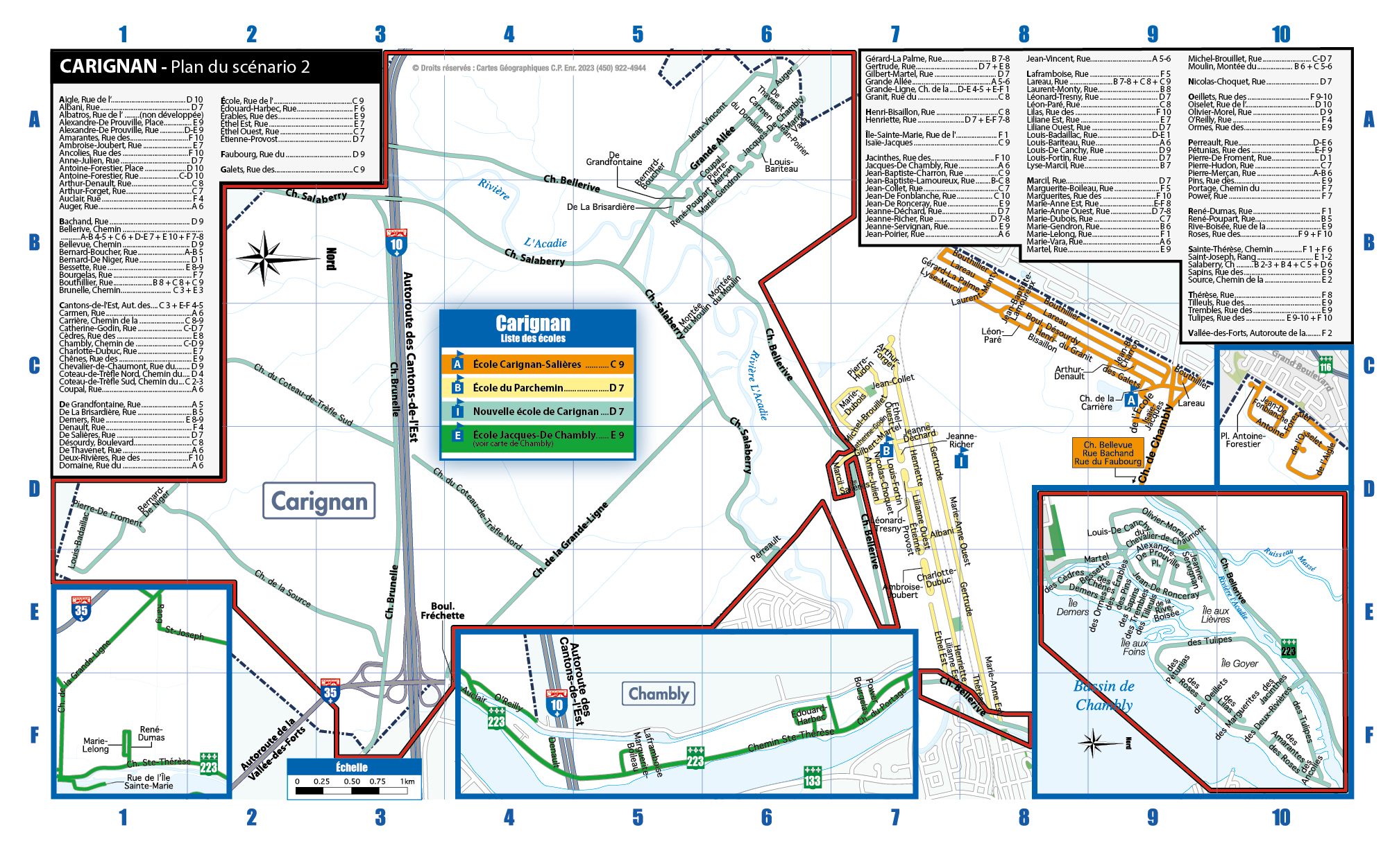

Slide 16
Scénario 2 – 2024-2025
91 % des élèves restent associés à la même école secteur (347 élèves déplacés)
4 écoles ciblées par un changement à leur plan de répartition actuel
Maintien de l’école dédiée au préscolaire (de la Passerelle)
Respect de la capacité d’accueil pour toutes les écoles
Carignan-Salières et la nouvelle école ont des classes disponibles (projets immobiliers)
21 classes sur 32 sont utilisées à la nouvelle école
Augmentation du nombre de classes de préscolaire 4 ans

Slide 17
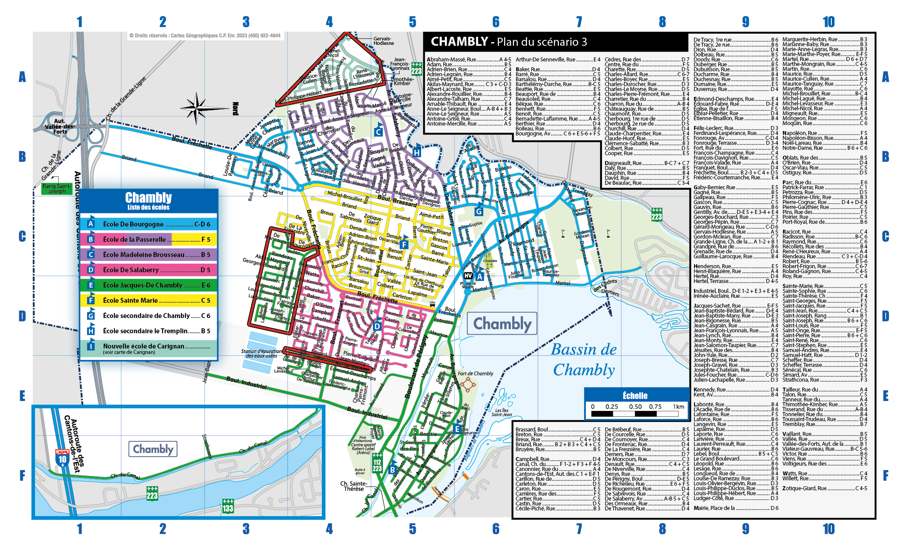

Slide 18
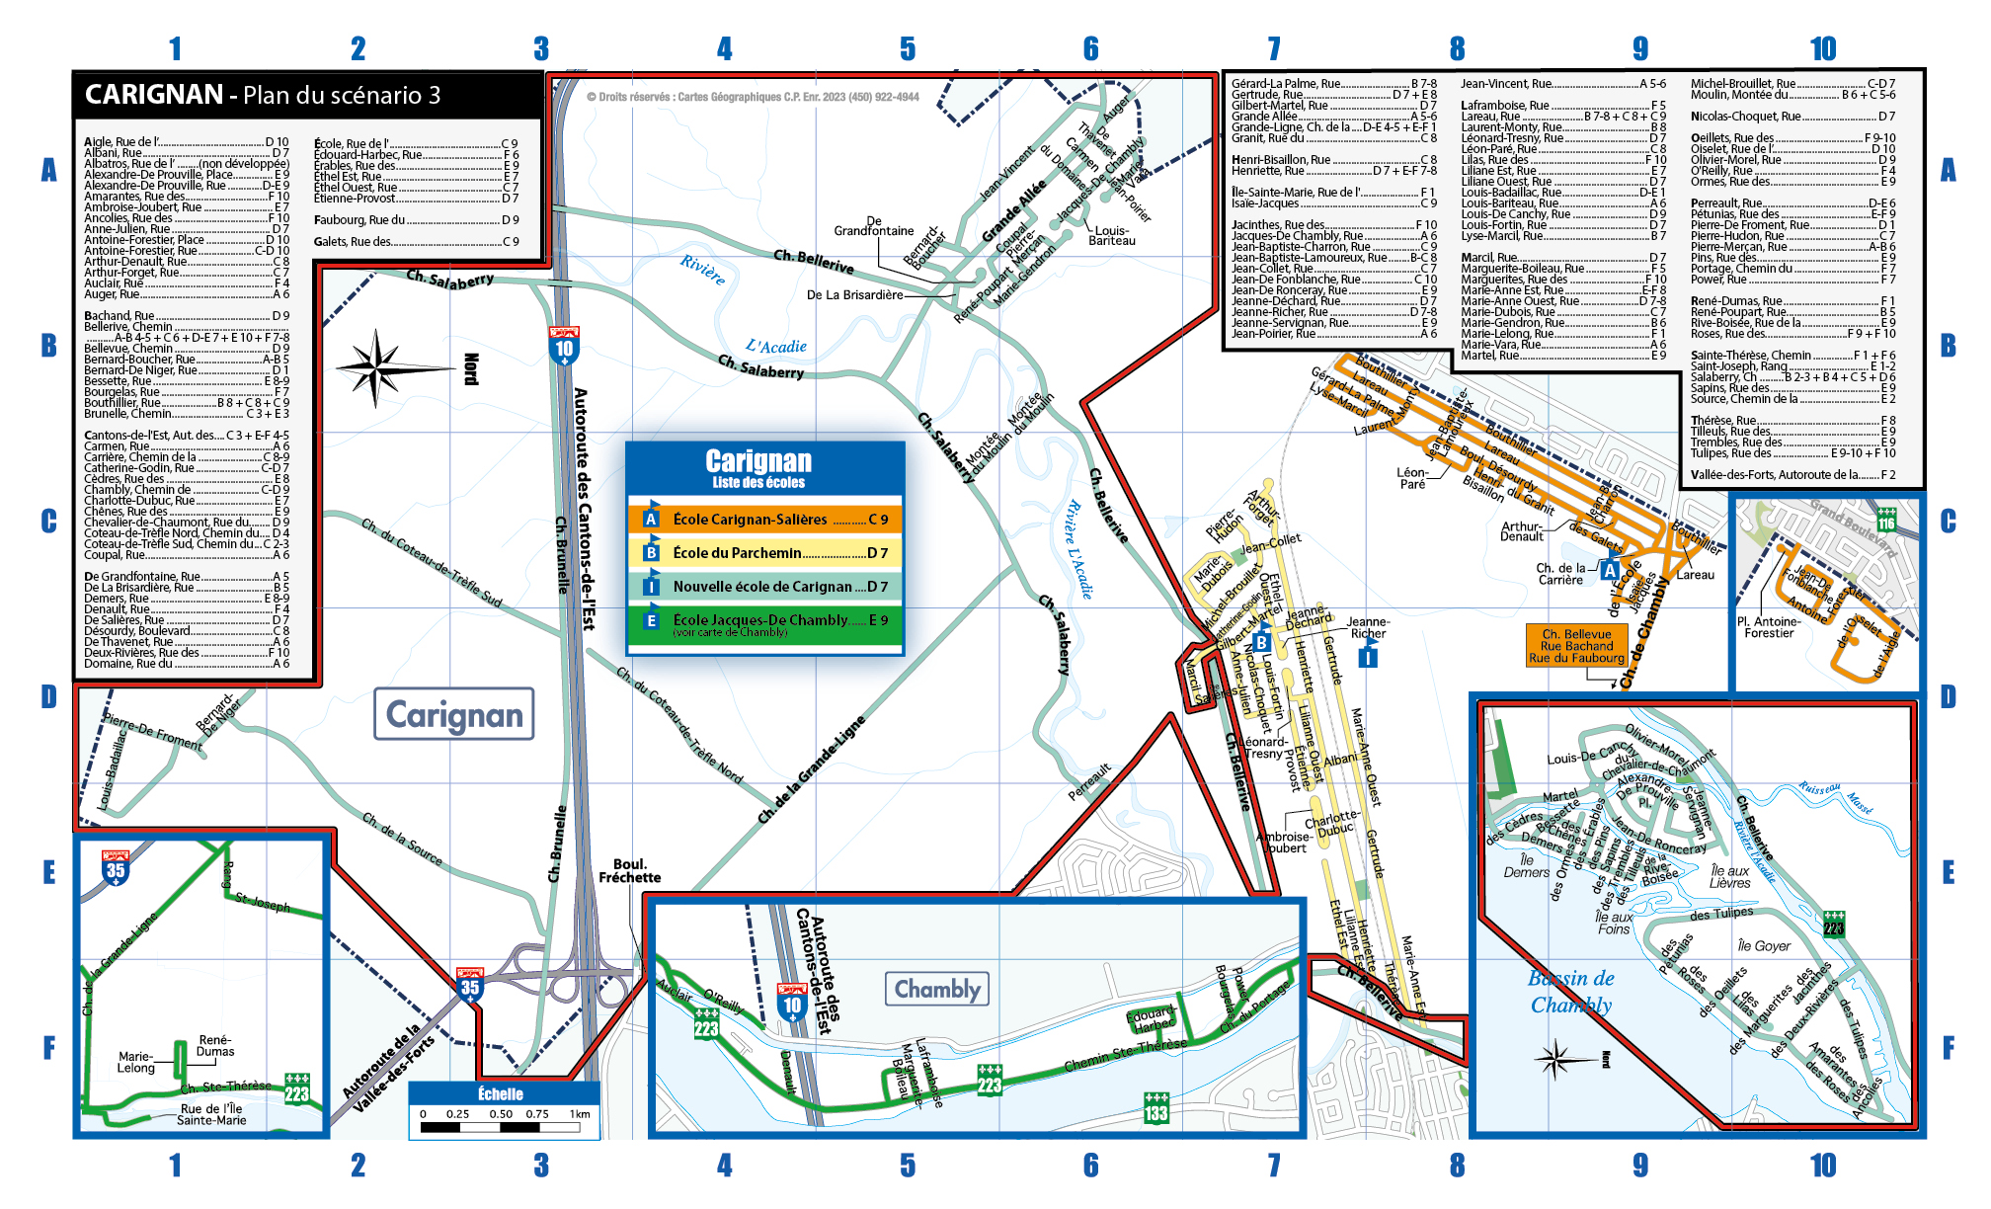

Slide 19
Scénario 3 – 2024-2025
84 % des élèves restent associés à la même école secteur (611 élèves déplacés)
7 écoles ciblées par un changement à leur plan de répartition actuel
Tous les élèves du préscolaire fréquentent leur école secteur
Respect de la capacité d’accueil pour toutes les écoles
Carignan-Salières et la nouvelle école ont des classes disponibles (projets immobiliers)
27 classes sur 32 sont utilisées à la nouvelle école
Augmentation du nombre de classes de préscolaire 4 ans

Slide 20
Échéancier – la suite
Transmission du questionnaire | 6 octobre 2023
Analyse et synthèse de la consultation publique | Fin octobre 2023
Travail sur les scénarios | Octobre – Novembre 2023
Adoption du plan de répartition par le Conseil d’administration | 28 novembre 2023
Annonce du nouveau plan de répartition et des mesures transitoires | Décembre 2023
Processus d’organisation scolaire et mise en place des mesures transitoires | Hiver – printemps 2024
Notes:
Ondine

